Slide 1

YELP & GOOGLE MAPS REVIEWS AND RECOMENDATIONS
Facundo Blanco
Kensit Cortes
Rafael Miranda
José Efraín Pazos
Juan Carlos Sánchez

Slide 2
CONTENIDO
01
02
03
05
06
07
04
Objetivos
Alcance
KPI´s
Introducción
08
Cronograma
Stack tecnólogico
Metodologia de trabajo
Equipo de trabajo

Slide 3


ACERCA DEL PROYECTO
En la era digital, los datos de plataformas como Yelp y Google Maps son esenciales para entender las preferencias del consumidor. Como consultores, nos enfocamos en analizar estos datos para el mercado de restaurantes en las 5 principales ciudades turísticas de EE. UU. Nuestro objetivo es ofrecer a nuestro cliente, un grupo de empresas de restaurantes, una visión detallada del mercado para optimizar estrategias comerciales y mejorar la experiencia del cliente.

Slide 4
Objetivos
General
Específicos
Crear un sistema de gestión de datos eficiente para recopilar información de fuentes como Yelp, facilitando la creación de un DataWarehouse robusto. Este sistema permitirá analizar las opiniones de usuarios en restaurantes de Estados Unidos y desplegar un modelo de machine learning para recomendaciones
Recopilar, limpiar y estructurar los datos de diversas fuentes como Yelp y Google Maps
Implementar técnicas de depuración de los datos
Diseñar e implementar un DataWarehouse
Realizar un dashboard intuitivo e interactivo

Slide 5
ALCANCE DEL PROYECTO
Temporal
Recursos
Entregables
6 semanas, con duracion de los sprint de 2 semanas
Data Scientist
Data Engineer
Data Analyst
Flujo de trabajo
Stack elegido y fundamentacion
Documentacion
Dashboard
Modelo de Machine Learning
Financiero
Geográfico
Sin presupuesto asignado. Desarrollo con Herramientas gratuitas sin version paga
Restaurantes de Estados Unidos en los 5 estados con mayores tasas de turismo

Slide 6
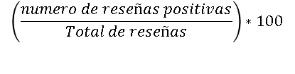

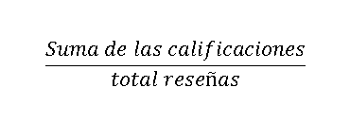
KPI's
Índice de Satisfacción del cliente
Aumentar el índice de satisfacción un 10% en 6 meses
$$\left(\frac{numero de reseñas positivas}{Total de reseñas}\right)∗100$$
Tasa de retención de clientes
Aumentar la tasa de retención un 5% en 1 año
$$\left(\frac{Clientes que repiten sitio}{Total de clientes}\right)∗100$$
Valoración promedio de las reseñas
$$\frac{Suma de las calificaciones}{total reseñas}$$
Aumentar la valoración promedio 5 puntos en 1 año

Slide 7

Repositorio de GitHub
https://github.com/FacuSB/PF_Grupal

Slide 8
Stack Tecnólogico
 | Sprint 1 | Sprint 2 | Sprint 3
Python
Librerías
Entornos de desarrollo
Bases de datos
Herramienta de inteligencia de negocio
Servicio en la nube
Control de versiones

Slide 9
Metodología y diseño detallado
Marco de trabajo ágil Scrum
Sprint planning
Comienzo el sprint del Scrum
Sprint review
Daily Stand up

Slide 10
EDA – Variable y Nulos
Características | Negocios | Cantidad de Estrellas | Tipo de Comentario | Ciudad
Tipo | Cualitativa Nominal | Cuantitativa Continua | Cualitativa Nominal | Cualitativa Nominal
Valores | 60,319 | De 1 a 5 | Useful, cool or funny | Nashville, Reno, etc. (1,416)
Valores faltantes y/o nulos
Columnas sin duplicados
De los dataset reviews [1’,000,000] y business
State
Attributes
Categories
Hours
Review_id

Slide 11


EDA - Metadatos
Google maps
Yelp
Business. pkl
Información del negocio
Tiene 11 archivos, de información como localización, latitud, longitud, precio, etc.
Meta Sitios
Review. json
Reseña completa de usuario a negocio
User. parquet
Datos usuario y otros
Tiene 51 carpetas, 1 por cada estado, se puede ver, usuario, nombre, texto, etc.
Review estados
Checkin.json
Registros del negocio
Tip.json
Reseñas cortas de sugerencias

Slide 12
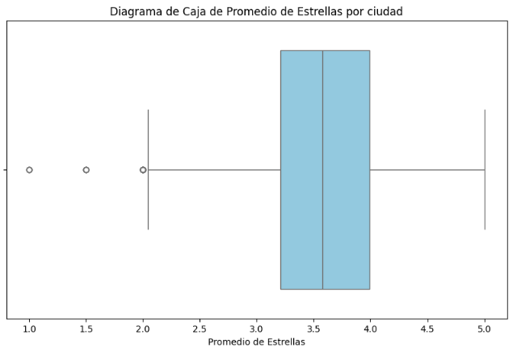
Outliers
Boone = 2.0
Camby = 2.0
Caseyville = 1.5
Crum Lynne =1.0
Drexel = 1.0
Evesham Township = 2.0
…………

Slide 13
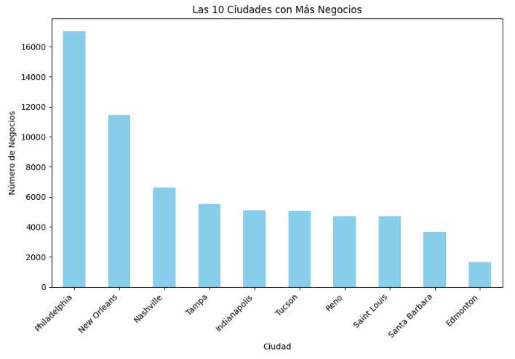
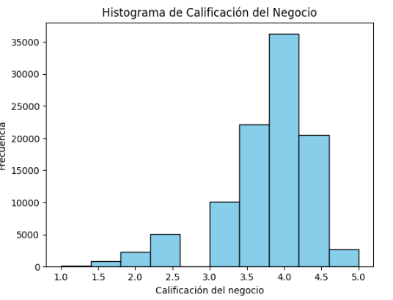
EDA - Distribuciones

Slide 14
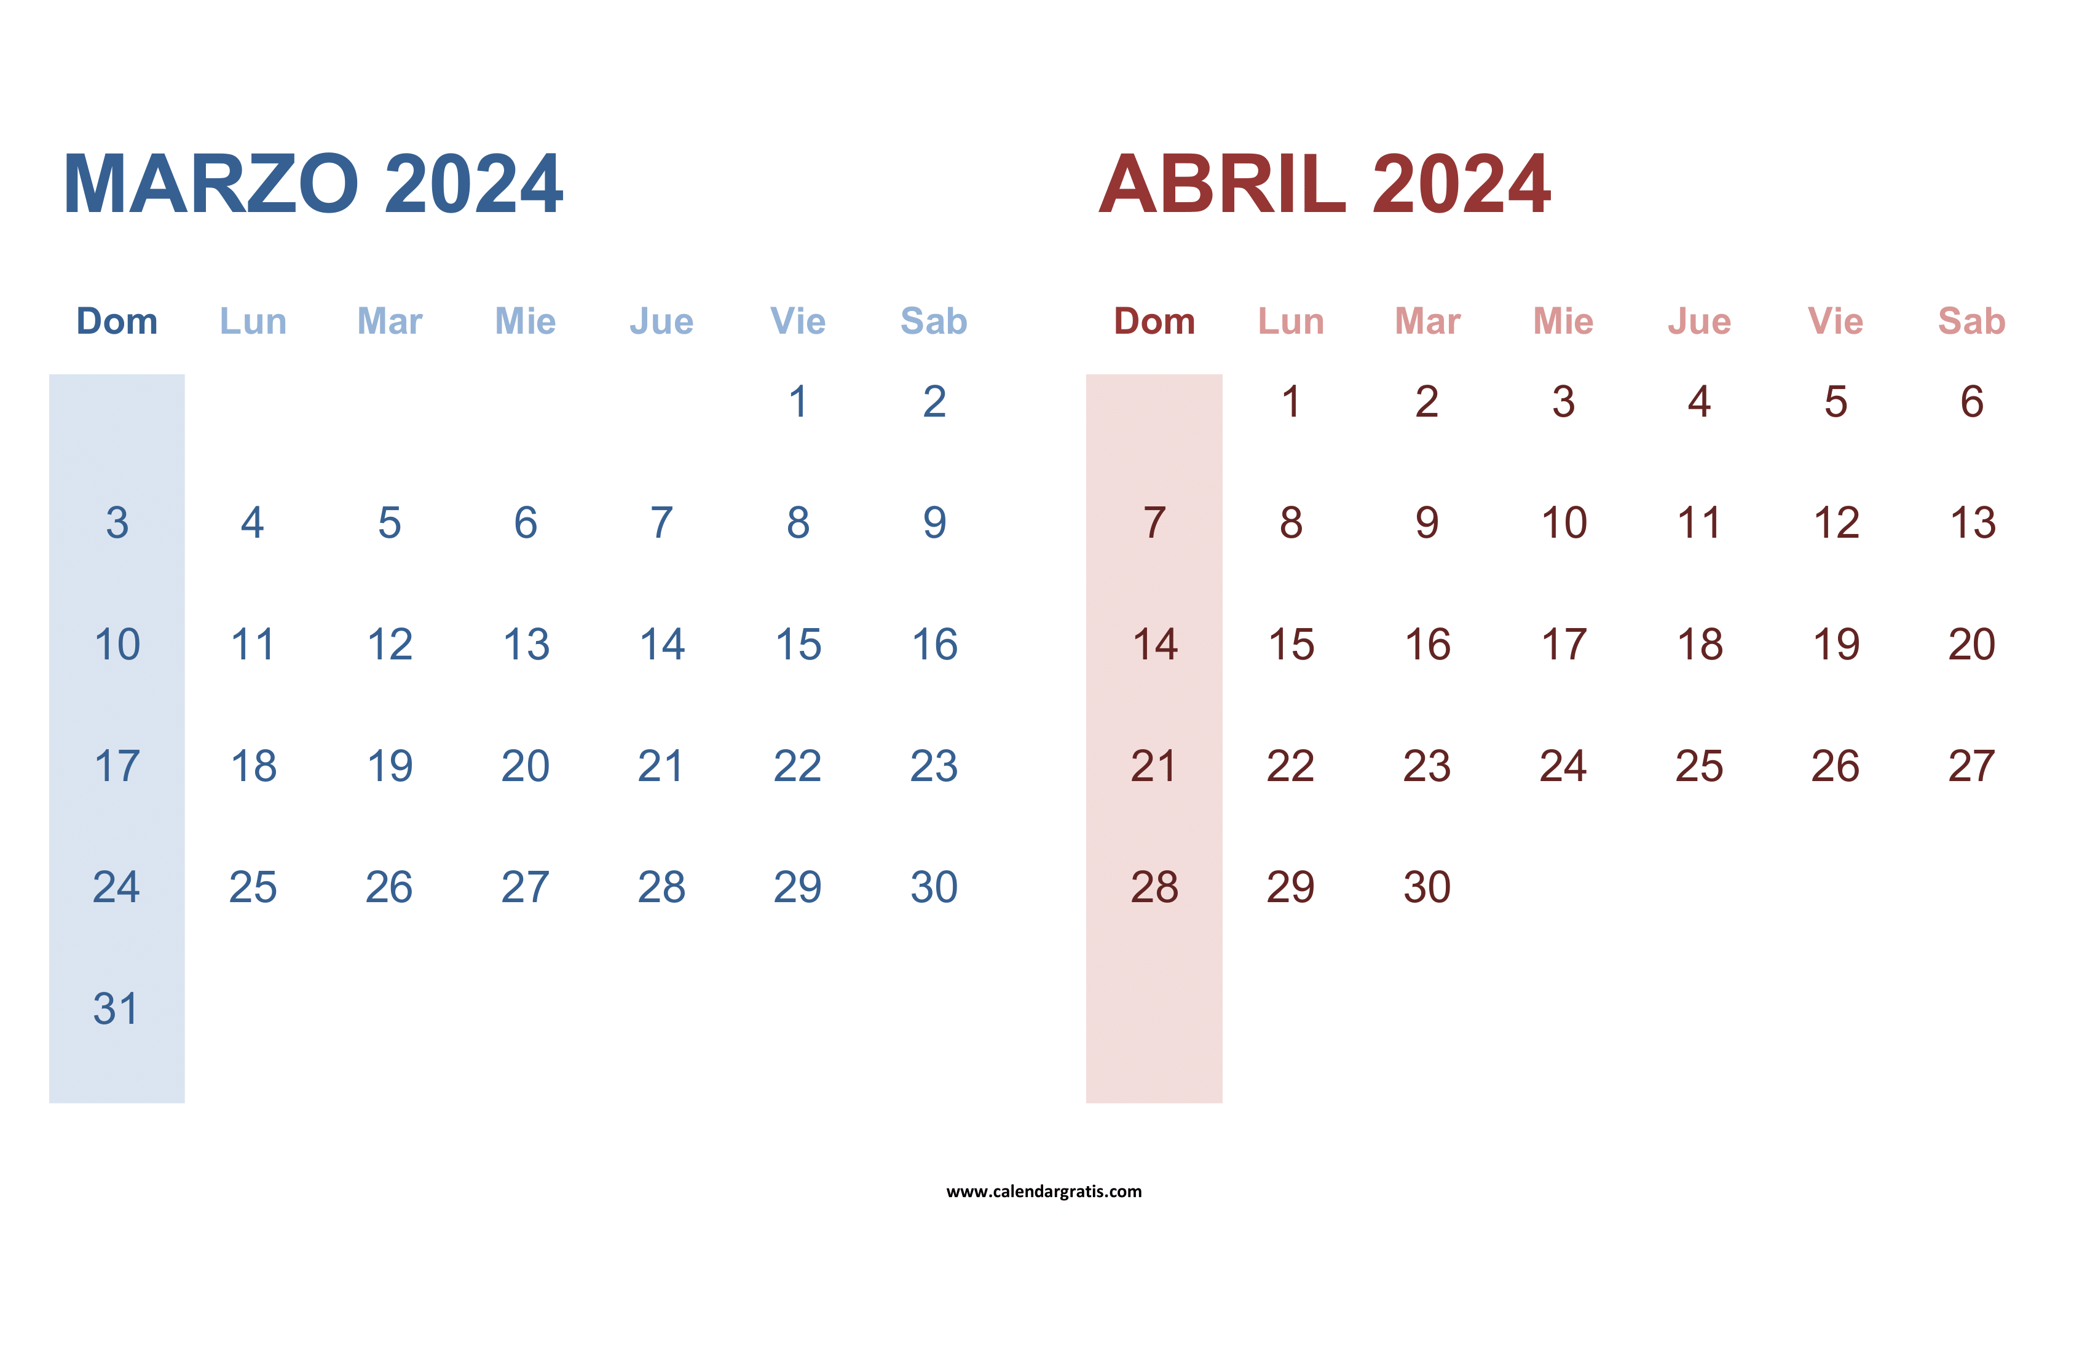
Cronograma del proyecto

Slide 15


Nuestro Equipo
Rafael Miranda
Juan Carlos Sánchez
Facundo Blanco
Data Engineer
Data Analyst
Data Engineer
José Efraín Pazos
Kensit Cortes
Data Scientist
Data Analyst

Slide 16
GRACIAS

